Slide 1
MATLAB 程式設計進階篇
與資料庫的整合
張智星
jang@cs.nthu.edu.tw
http://www.cs.nthu.edu.tw/~jang
清大資工系 多媒體檢索實驗室

Slide 2
13-1 資料庫簡介
簡介資料庫的基本概念
  本章範例皆使用微軟的Access資料庫
    是一個具體而微的資料庫系統
    只要你安裝MS Office軟體，就會包含此資料庫系統
    簡單易懂且容易拷貝移植
  資料庫（Databases）是由資料表（Tables）所形成的集合
  資料表則是一筆一筆的記錄（Records 或是 Rows）所成的集合
  每筆記錄都包含不同的欄位（Fields 或是 Columns）

Slide 3
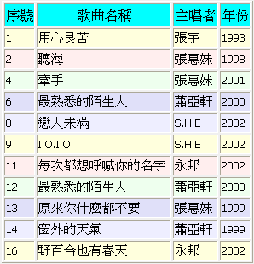
資料庫簡介
一個儲存歌曲資料的典型資料表可以表示如下：
  每一個橫列稱為一筆記錄，每一個直行稱為欄位，每一筆記錄在某個特定欄位的值稱為「欄位值」
  例如，序號為 4 的記錄，在欄位是「主唱者」的欄位值是「張惠妹」

Slide 4
資料庫簡介
特別注意:
  記錄沒有先後次序之分
  欄位也沒有先後次序之分
從資料表中抓出資料
  欄位的順序是根據欄位創造日期的先後
  記錄的順序是根據「主索引」（Primary Key）的欄位來進行排序
  每個資料表可以選定一個欄位來做為主索引
  主索引欄位的欄位值是不能重覆的

Slide 5
資料庫簡介
以上述歌曲資料表而言
  主索引可以是序號，這是對每一首歌獨一無二的數值，可以用來代表某一首特定的歌曲
  例子:
    對於某一屆的同學，可以將學號設定成主索引，因為每個學號可用來代表某位學生，而且學號本身是不會重複的

Slide 6
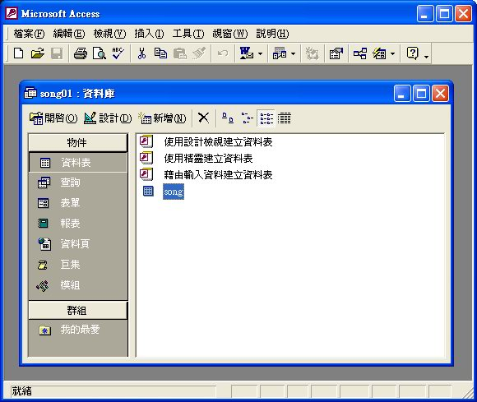
資料庫範例
先來看一個簡單的資料庫，一個微軟的 Access 資料庫，檔名是 song01.mdb（可由範例光碟內取得）

Slide 7
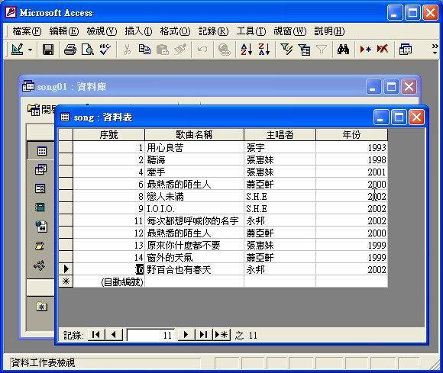
資料庫範例
點選 song 的資料表，就可以開啟此表：
  資料表中，可以看到 11 筆記錄，每筆記錄有 4 個欄位，欄位名稱分別是「序號」、「歌曲名稱」、「主唱者」、「年份」

Slide 8
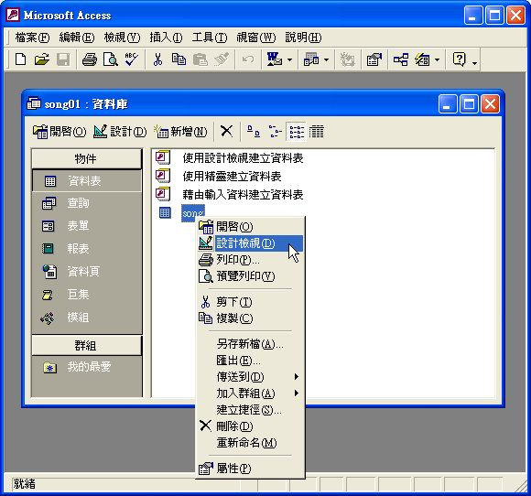
資料庫範例
每個欄位都有特定的資料型態，這些資料型態可以由資料表的「設計檢視」來開啟，先關掉資料表，再用右鍵點選 song 資料表的圖示

Slide 9
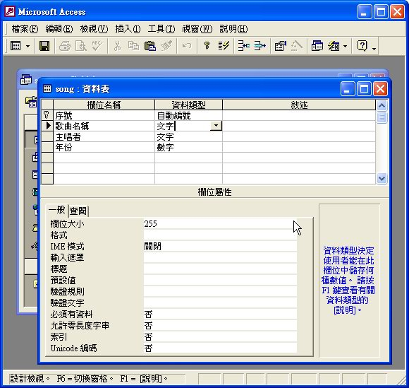
資料庫範例
開啟資料表的設計檢視後，可以看到每個欄位的資料類型，例如「自動編號」、「文字」、「數值」等，如果你將游標放在第二列的「文字」，就可以看到和「文字」類型相關的選項

Slide 10
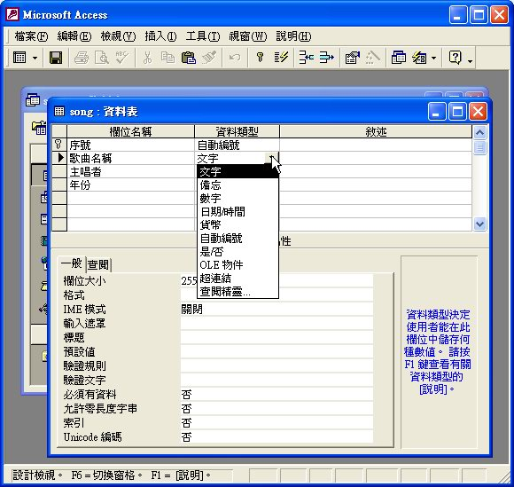
資料庫範例
可以點選「文字」右方的小倒三角形，就可以改變這個欄位的資料類型

Slide 11
資料庫範例
可選用的資料類型有 10 種，可以列表說明如下：
資料類型 | 說明
文字 | 用來儲存文字資料，例如姓名、身份證字號、密碼、地址等。最大長度只有 255 字元。
備忘 | 也是用來儲存文字資料，最大長度可達 64,000 字元，但是不支援排序功能。
數字 | 儲存數值資料，又可分為位元組、整數、長整數、單精準樹、雙精準數、複製編號與小數點等 7 類。
日期/時間 | 儲存時間和日期的資料，可以選用不同的呈現方式。
貨幣 | 儲存貨幣或金額，例如售價、定金等。

Slide 12
資料庫範例
自動編號 | 此欄位值都是不重複的正整數，由資料庫自動產生，每新增一筆記錄，資料庫就會以加 1 的方式產生此欄位值，因此不會重複。若有記錄被刪除，此欄位就不會形成連續的整數。通常我們會指定使用具有此種資料類型的欄位為主索引，以便獨一無二地只到某一筆特定的記錄。
是/否 | 此資料類型只能有兩種值：「是」或「否」。可用於記錄是否註冊、是否付款、是否過期等。
OLE 物件 | 可存放各類形的檔案，例如圖片、聲音、動畫、Excel 試算表、Word 文件等。
超連結 | 可以存方超連結或網址。
查閱精靈 | 嚴格地說，這並不是一種資料類型，而是方便輸入文字資料的一種功能。

Slide 13
13-2 使用GUI對資料庫查詢
資料庫:
  可以儲存大量的資料
  必須能夠有一套有效的方法來搜尋我們所要的資料，才能發揮資料庫的最大功效
本節將說明如何對 Access 資料庫進行資料查詢
  特別著重經由圖形使用者介面（Graphic User Interface，簡稱GUI）來進行查詢
  查詢最後可以轉成資料庫之間通用的結構化查詢語言（簡稱SQL，詳見後述），並由MATLAB來下達這些命令

Slide 14
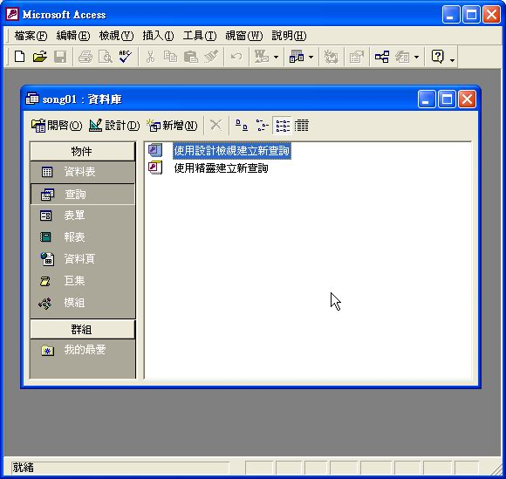
資料庫查詢介紹
首先開啟資料庫，同時點選「查詢」物件

Slide 15
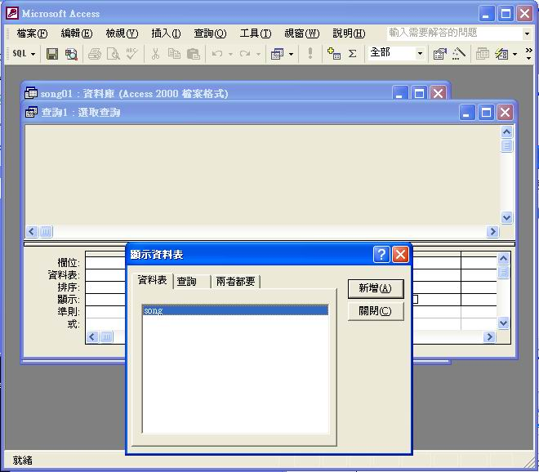
資料庫查詢介紹
點選「使用設計檢視建立新查詢」，可得

Slide 16
資料庫查詢介紹
此時按「新增」，就可以將資料表「song」加入目前的查詢，然後按「關閉」
如果要找「張惠妹所唱的歌曲」，可以分兩步驟：
  選取相關欄位
    可以點選上半部的「歌曲名稱」，然後拖放到下半部的第一個欄位，再點選上半部的「主唱者」，然後拖放到下半部的第二個欄位。（或是可以直接雙擊上半部的欄位即可。）
  設定欄位選取準則
    將「主唱者」欄位的「準則」空格填入「張惠妹」

Slide 17
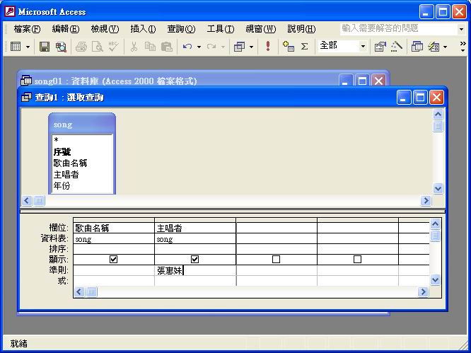
資料庫查詢介紹
若要執行查詢，可以直接點選工具列的驚嘆號

Slide 18
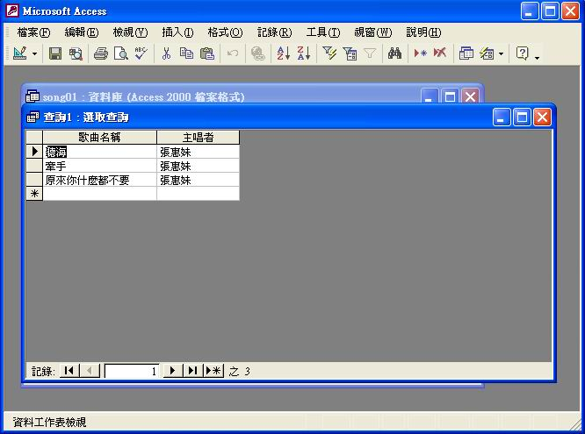
資料庫查詢介紹

Slide 19
資料庫查詢介紹
所列出來的資料就是張惠妹所唱的歌
要關掉這個查詢結果時，Access 會詢問你是否要儲存這個查詢，你可以將它直接儲存成「張惠妹所唱的歌曲」。下次只要你點選這個查詢，系統自然就會從資料表中，抓出並顯示符合查詢準則的資料。

Slide 20
資料庫查詢介紹
一個查詢可以有三個不同的檢視方式：
  設計檢視：以圖形使用者介面來進行查詢的設計
  資料表檢視：查詢所得的資料列表
  SQL 檢視：以文字化的 SQL（Structure Query Language）指令來指定查詢
    若要顯示「SQL檢視」，只要在打開查詢後（使用「設計檢視」或「資料表檢視」），點選工具列的第一個按鈕，並下拉至「SQL 檢視」

Slide 21
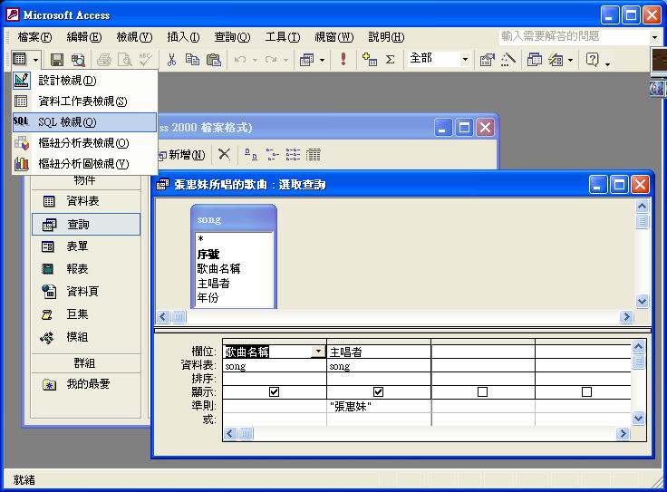
資料庫查詢介紹

Slide 22
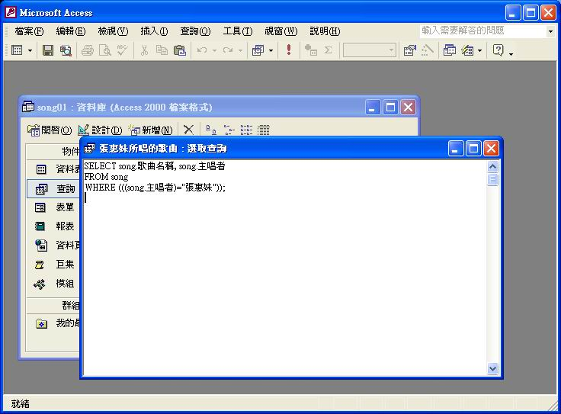
資料庫查詢介紹
這時候 Access 就會顯示對應於此查詢的 SQL 指令：

Slide 23
提示
在使用 MATLAB 與資料庫進行整合時，對資料庫的處理都必須倚賴 SQL 指令，因此你可以先用「設計檢視」產生你要的查詢，再將此查詢轉換成 SQL 指令，就應該可以直接貼到 MATLAB 的程式碼裡面了！

Slide 24
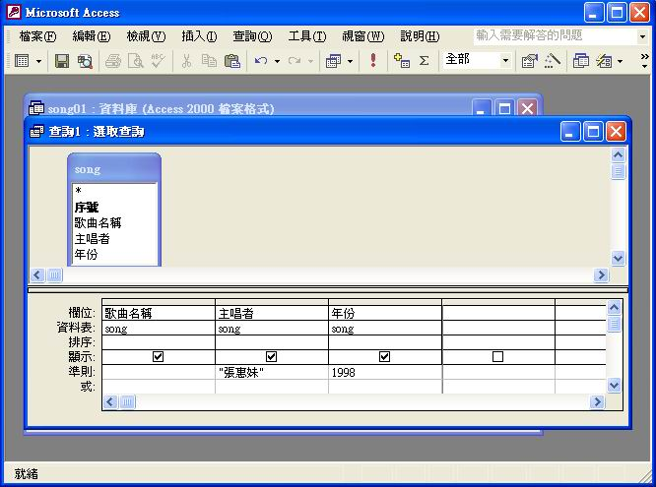
產生SQL指令
舉幾個範例來展示如何由「設計檢視」來產生SQL指令
  若要查詢「張惠妹在 1998 年所唱的歌」，則可以在「年份」欄位新增準則

Slide 25
產生SQL指令
相對應的 SQL 指令如下：
以上的條件是「且」
SELECT song.歌曲名稱, song.主唱者, song.年份
FROM song
WHERE (((song.主唱者)="張惠妹") AND ((song.年份)=1998));

Slide 26
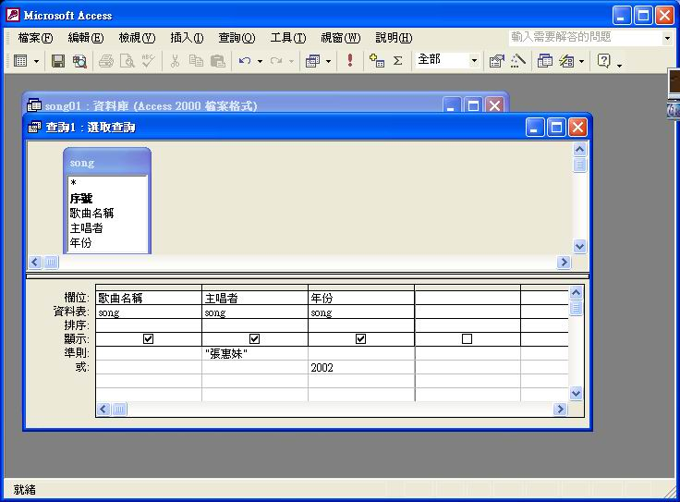
產生SQL指令
「或」的範例，考慮下列查詢：「2002年的歌曲或是由張惠妹主唱的歌曲」

Slide 27
產生SQL指令
相對應的 SQL 指令如下：
SELECT song.歌曲名稱, song.主唱者, song.年份
FROM song
WHERE (((song.主唱者)="張惠妹")) OR (((song.年份)=2002));

Slide 28
提示
且（And）: 比對字串或數值放在「準則」的同一列
或（Or）: 比對字串或數值放在「準則」的不同列
以 Access 的圖形使用者介面來進行查詢，只能用於當所有的比對條件都是「且」或都是「或」的情況
有較複雜的邏輯判斷式，就必須靠 SQL 來達成

Slide 29
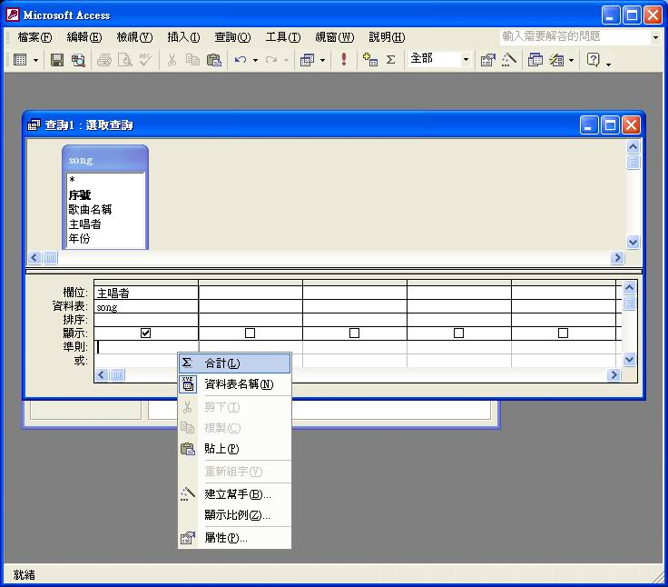
資料庫查詢介紹
若要查詢「歌星列表」，可以使用滑鼠右鍵點選「準則」後，選取「合計」功能

Slide 30
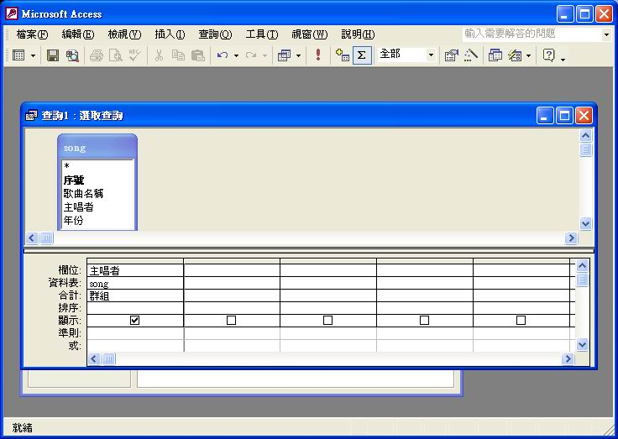
資料庫查詢介紹
會在查詢畫面多一個名稱為「合計」橫列，其內容為「群組」，此功能可以將相同的紀錄先排序後，再將相同的數筆紀錄合併成一筆

Slide 31
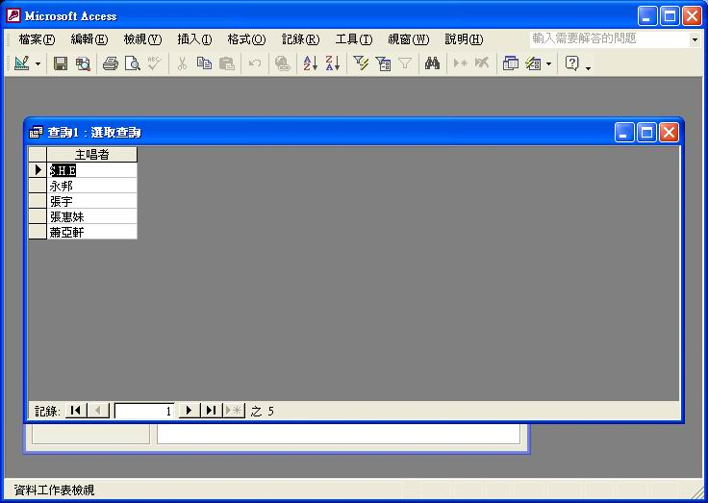
資料庫查詢介紹
執行查詢後，結果如下：
因為使用「群組」功能，所以上述結果是已經排序過的結果

Slide 32
資料庫查詢介紹
相對應的 SQL 指令
  其中的 "GROUP BY" 就是「群組」功能，可以將相同的數筆紀錄合併成一筆
另一個功能相同的 SQL 指令如下：
  此查詢可得到相同結果，但是卻無法由「設計檢視」看到 DISTINCT 的功能，只能由「SQL檢視」來指定之
SELECT song.主唱者
FROM song
GROUP BY song.主唱者;
SELECT DISTINCT song.主唱者
FROM song

Slide 33
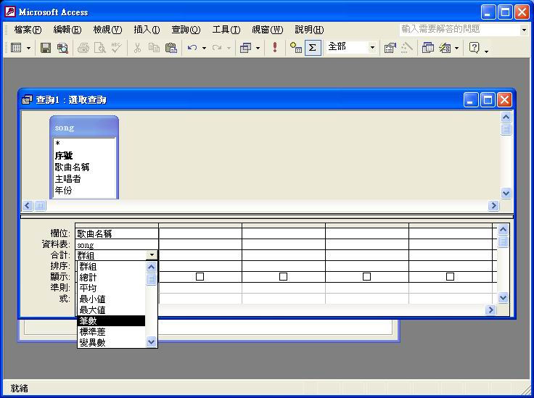
資料庫查詢介紹
要查詢「歌曲總數」，可以在產生「合計」橫列後，將滑鼠焦點移到「群組」，就可以顯示下拉選單的按鈕，按下後，請選擇「筆數」

Slide 34
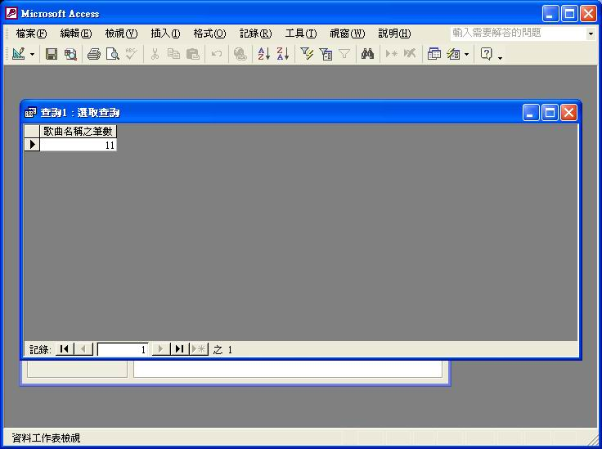
資料庫查詢介紹
執行查詢後，結果如下：
  代表資料表中共有 11 筆資料

Slide 35
資料庫查詢介紹
相對應的 SQL 指令如下：
SELECT Count(song.歌曲名稱) AS 歌曲名稱之筆數
FROM song;

Slide 36
13-3 如何設定 DSN
本節將介紹如何使用MATLAB來和資料庫進行溝通
  必須先設定資料庫的位置
  資料庫可以是本機的檔案（如Access檔案）
  也可以放在網路遠端的資料庫伺服器
  在本機上，直接設定「資料來源名稱」（簡稱DSN，代表 Data Source Name），以便指定資料庫的來源，以及其相關特性
  以下將以本機上的Access檔案 song01.mdb 為例，來說明如何在Windows XP設定DSN。（如果你的作業系統是Vista，這些步驟也同樣可以適用。）

Slide 37
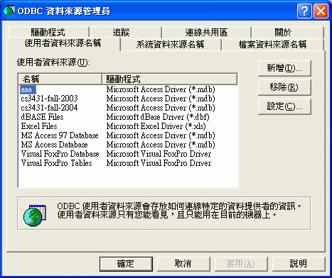
如何設定 DSN
首先，關閉所有的資料庫。以本例而言，請先關閉 song01.mdb
從微軟視窗系統左下角的「開始」選單進行選取，順序為「開始/控制台/系統管理工具/資料來源 (ODBC)」，此時所打開的「ODBC資料來源管理員」

Slide 38
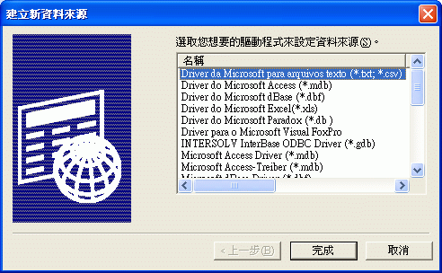
如何設定 DSN
請確認你選擇的是「使用者資料來源名稱」，如上圖所示，此時會顯示所有已經設定好的資料來源
按下「新增」，此時會顯示「建立新資料來源」視窗，列出此機器已經安裝的ODBC驅動程式，如下：

Slide 39
如何設定 DSN
請由上圖中選取合適的ODBC驅動程式，以配合你所使用的資料庫。在我們以下的說明，都是使用Access資料庫，所以請選取「Microsoft Access Driver (*.mdb)」，然後再按「完成」。（請特別注意：請不要選到其他類似的選項，例如「Driver do Microsoft Access (*.mdb)」或「Microsoft Access- Treiber (*.mdb)」，這些是不是我們要的！）

Slide 40
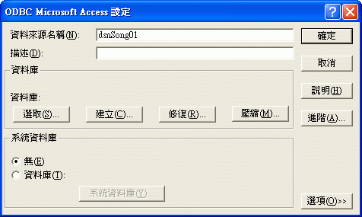
如何設定 DSN
如果你的作業系統是Vista，則在上述步驟中，你應該選取「Microsoft Access Driver (*.mdb, *.accdb)」
接著會跳出「ODBC Microsoft Access 設定」視窗，請在「資料來源名稱」填入「dsnSong01」，如下：

Slide 41
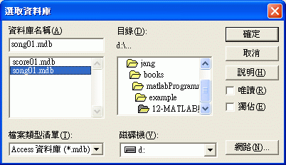
如何設定 DSN
接著按下上圖中的「選取」，就可以開啟資料庫選擇視窗，請選擇 song01.mdb，並按下「確定」，如下：

Slide 42
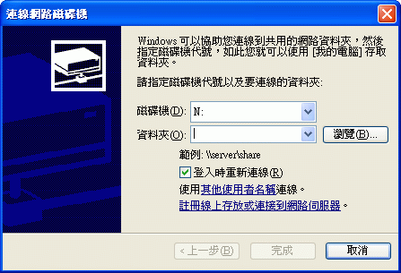
如何設定 DSN
如果你使用的是網路上的資料庫伺服器，你就必須在上述視窗點選「網路」，以開啟「連線網路磁碟機」視窗，如下：
  請填入資料庫所在的網路位置（或經由「瀏覽」按鈕來選取），即可完成設定

Slide 43
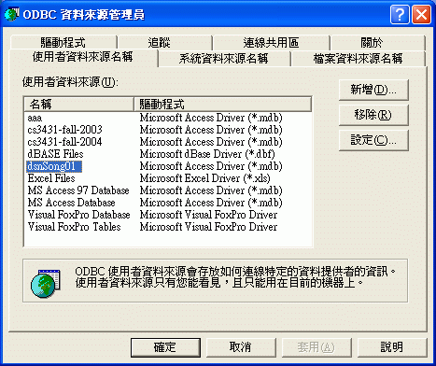
如何設定 DSN
此時在「ODBC資料來源管理員」就會出現 dsnSong01 的一筆記錄，如下：
  代表已經設定成功，此時可以按下「確定」，結束設定過程

Slide 44
13-4 使用MATLAB對資料庫進行查詢
若要使用 MATLAB 來對資料庫進行查詢或修改，其基本流程可以分為下列幾個步驟：
  設定 DSN，讓 MATLAB 能經由 DSN 及 ODBC 來操控資料庫
  使用 logintimeout 指令來設定當 MATLAB 在進行資料庫連結時，最長的嘗試連結時間
    例如，可用 logintimeout(5) 來設定此時間為 5 秒。在嘗試連結資料庫時，一旦超過此時間，MATLAB 將產生錯誤訊息而不再進行連結

Slide 45
使用MATLAB對資料庫進行查詢步驟
  使用 database 指令來連結至資料庫，其格式如下：
  conn = database(dsn, loginName, password)
    其中 dsn 是在步驟 1 所設定的 DSN
    oginName 和 password 則是存取此資料庫的帳號和密碼
    若此資料庫不需帳號和密碼，則oginName 和 password都可以設定成空字串
    所傳回的變數 conn 則是代表資料庫連結的物件
  使用 ping 指令來檢查資料庫連結狀態
    例如 ping(conn)。這步驟純粹是為了檢查資料庫連結狀態，在一般程式碼中，可以省略

Slide 46
使用MATLAB對資料庫進行查詢步驟
  使用 exec 指令來執行 SQL 命令，並傳回 cursor 物件，以邊開始抓取資料。其格式如下：
  cursor = exec(conn, sqlCommand)
    其中 conn 是在步驟 3 所設定的 資料庫連結物件
    sqlCommand 則是欲執行的 SQL 命令
    所傳回的 cursor 物件，代表此次執行 SQL 命令的管道或溝通方式
    可以根據此管道來取得所有的資料
  可以使用 setdbprefs 指令來設定回傳資料的格式，一般是異質陣列（預設值）或是結構陣列

Slide 47
使用MATLAB對資料庫進行查詢步驟
  使用 fetch 指令來抓取資料
    例如 cursor = fetch(cursor, 10) 會抓取10筆資料，並將資料存放在 cursor 物件中的 Data 欄位
  將 cursor 物件的資料傳至 MATLAB 變數
    例如：songData = cursor.Data
  可以反覆使用 cursor 物件來取得下達 SQL 命令所得到的所有資料
  最後可以使用 close 指令來關閉 cursor 物件及資料庫連結

Slide 48
範例-1 (I)
使用前述的步驟，抓出song 資料表（位於 song01.mdb）內的資料
必須先使用前述的方法來設定 DSN，將 dsnSong01 指向 song01.mdb 的本機位置
  範例13-1： getData01.m
dsn = 'dsnSong01'; % 設定資料來源名稱（指到 song01.mdb）
logintimeout(5); % 設定嘗試連結資料庫的時間
conn = database(dsn, '', ''); % 連結資料庫
sql = 'select * from song'; % 設定 SQL 命令

Slide 49
範例-1 (II)
cursor = exec(conn, sql); % 執行 SQL 命令，並傳回 cursor 物件
cursor = fetch(cursor, 8); % 經由 cursor 物件，抓取8筆資料
songData = cursor.data % 將資料傳至 MATLAB 變數 songData
close(cursor); % 結束 cursor 物件
close(conn); % 結束資料庫連結
songData =
[ 1] '用心良苦' '張宇' [1993]
[ 2] '聽海' '張惠妹' [1998]
[ 4] '牽手' '張惠妹' [2001]
[ 6] '最熟悉的陌生人' '蕭亞軒' [2000]
[ 8] '戀人未滿' 'S.H.E' [2002]
[ 9] 'I.O.I.O.' 'S.H.E' [2002]
[11] '每次都想呼喊你的名字' '永邦' [2002]
[12] '最熟悉的陌生人' '蕭亞軒' [2000]

Slide 50
範例-1 (III)
上述範例中
  cursor 物件的作用，類似讀取檔案時所用的檔案指標，讓在下達一次SQL命令後，可以記錄資料分次讀出的情況
    例如，cursor = fetch(cursor, 8) 的作用是經由 cursor 物件抓取 8 筆資料
  如果再一次下達 cursor = fetch(cursor, 2)，就會抓取下兩筆資料，並記錄於 cursor 物件
  如果資料量不大，可以直接下達 cursor = fetch(cursor) ，此時會將所有的資料全部抓回，並紀錄在 cursor 物件
  在關閉 cursor 及關閉 conn 之前，也可以直接在MATLAB 輸入 conn 或是 cursor，就可以看到這兩個物件到底藏了些什麼資訊

Slide 51
範例-1 (IV)
  傳回的結果是放在一個異質陣列，並依照欄位資料型態的不同而有不同的資料型態，例如數值或字串等
  這些資料並不包含欄位名稱
  若要抓取欄位名稱，可以使用 columnnames 指令
  其他類似的指令還有 rows（資料筆數）、cols（欄位個數）、width（某個欄位的寬度）、attr（某個欄位的所有資訊）

Slide 52
範例-2 (I)
  範例13-2： getDataAttr01.m
dsn = 'dsnSong01'; % 設定資料來源名稱（指到 song01.mdb）
logintimeout(5); % 設定嘗試連結資料庫的時間
conn = database(dsn, '', ''); % 連結資料庫
sql = 'select * from song'; % 設定 SQL 命令
cursor = exec(conn, sql); % 執行 SQL 命令，並傳回 cursor 物件
cursor = fetch(cursor, 10); % 經由 cursor 物件，抓取 10 筆資料
fprintf('資料筆數 = %d\n', rows(cursor)); % 顯示資料筆數
fprintf('欄位個數 = %d\n', cols(cursor)); % 顯示欄位個數
fprintf('欄位名稱 = %s\n', columnnames(cursor));% 顯示資料庫欄位名稱

Slide 53
範例-2 (II)
printf('欄位寬度 = %d\n', width(cursor, 3)); % 顯示第三個欄位的寬度
attributes = attr(cursor, 3) % 顯示第三個欄位的所有資訊
close(cursor); % 結束 cursor 物件
close(conn); % 結束資料庫連結

Slide 54
範例-2 (III)
資料筆數 = 10
欄位個數 = 4
欄位名稱 = '序號','歌曲名稱','主唱者','年份'
欄位寬度 = 255
attributes =
fieldName: '主唱者'
typeName: 'VARCHAR'
typeValue: 12
columnWidth: 255
precision: []
scale: []
currency: 'false'
readOnly: 'false'
nullable: 'true‘
Message: []

Slide 55
範例-3 (I)
上述範例中，cursor 物件所傳回的資料是異質陣列
可以使用 setdbprefs 指令，來將傳回的資料改成結構陣列
  在執行此範例之前，必須先手動設定DSN，亦即將 dsnScore01 指向此範例所用的資料庫 score01.mdb
  範例13-3： getData02.m
dsn = 'dsnScore01'; % 設定資料來源名稱（指到 score01.mdb）
logintimeout(5); % 設定嘗試連結資料庫的時間
conn = database(dsn, '', ''); % 連結資料庫
sql = 'select * from score'; % 執行設定 SQL 命令

Slide 56
範例-3 (II)
cursor = exec(conn, sql); % 執行 SQL 命令，並傳回 cursor 物件
setdbprefs('DataReturnFormat', 'structure'); % 設定 cursor 傳回
% 資料格式是結構陣列
cursor = fetch(cursor, 10); % 經由 cursor 物件，抓取 10 筆資料
score = cursor.Data % 經資料設定至 score 變數
close(cursor); % 結束 cursor 物件
close(conn); % 結束資料庫連結
setdbprefs('DataReturnFormat', 'cellarray'); % 改回預設的資料格式

Slide 57
範例-3 (III)
score =
studentID: {10x1 cell}
studentName: {10x1 cell}
homework1: [10x1 double]
homework2: [10x1 double]
homework3: [10x1 double]
midterm: [10x1 double]
final: [10x1 double]
overall: [10x1 double]
  在上述範例中，傳回的變數 score 是一個結構變數，包含 8 個欄位，每一個欄位值則都是一個異質陣列，包含原資料表 song 的欄位值

Slide 58
提示
MATLAB結構陣列的欄位名稱只能使用英文，而不能用中文
使用此種方式來轉換前，必須確認資料庫的欄位名稱必須是英文，否則就會發生錯誤
  例如，如果使用 song01.mdb 的song資料表來進行類似的轉換，就會發生錯誤，因為song資料表的欄位名稱都是中文

Slide 59
範例-4 (I)
用指令 cell2struct，來將異質陣列轉換成結構陣
  範例13-4： db2struct01.m
DSN = 'dsnScore01'; % 設定資料來源名稱（指到 score01.mdb）
logintimeout(5); % 設定嘗試連結資料庫的時間
conn = database(DSN, '', ''); % 連結資料庫
sql = 'select * from score order by studentID'; % 設定 SQL 命令
cursor = exec(conn, sql); % 執行 SQL 命令，並傳回 cursor 物件
cursor = fetch(cursor); % 經由 cursor 物件，抓取全部資料
score = cursor.data % 將資料傳至 MATLAB 異質陣列 score
temp = columnnames(cursor); % 資料庫欄位名稱

Slide 60
範例-4 (II)
eval(['fieldNames = {', temp, '}'';']); % 將欄位名稱指定到 fieldNames 變數
score2 = cell2struct(score, fieldNames, 2) % 轉成結構列 score2
close(cursor); % 結束 cursor 物件
close(conn); % 結束資料庫連結
score =
'8802142' '許肇凌' [86] [96] [92] [90] [78] [0]
'882545' '王儀蓁' [86] [96] [92] [99] [77] [0]
'882548' '蘇金龍' [89] [94] [90] [99] [78] [0]
'898316' '李俊仁' [87] [95] [94] [99] [88] [0]
'914307' '謝明峰' [89] [93] [93] [90] [77] [0]
'914340' '傅思為' [82] [93] [87] [77] [80] [0]
'914358' '徐茂原' [87] [93] [87] [90] [80] [0]
'914370' '陳晴' [88] [93] [93] [95] [79] [0]
'916310' '薛博謙' [83] [93] [93] [99] [80] [0]
'916701' '羅瑞麟' [90] [94] [90] [90] [77] [0]
'916716' '鍾綸' [88] [94] [87] [99] [77] [0]
'916717' '林青慧' [90] [97] [92] [99] [80] [0]

Slide 61
範例-4 (III)
score2 =
12x1 struct array with fields:
studentID
studentName
homework1
homework2
homework3
midterm
final
overall
由上述範例可以看出，score 是一個異質陣列，但是使用 cell2struct 來進行轉換後，score2 已經變成是一個結構陣列，其中每一個元素就是一筆資料，而且每一個元素的欄位名稱都和資料庫的欄位名稱一致

Slide 62
範例-5 (I)
如果資料量很大，那麼若要直接在 MATLAB 視窗內檢視，並不是很方便，可能的解決之道有兩種：
  使用MATLAB的「陣列編輯器」（Array Editor）來檢視
    例如執行過上述範例後，可以直接在MATLAB輸入 open score 或 open score2，就可以直接檢視陣列內容，也可以修改
  也可以將資料寫到網頁，以便上下捲動觀看

Slide 63
範例-5 (II)
使用了一個筆者開發的函數 struct2html.m，可以將結構陣列的內容呈現至網頁，以便觀看
  範例13-5： db2struct02.m
DSN = 'dsnScore01'; % 設定資料來源名稱（指到 score01.mdb）
logintimeout(5); % 設定嘗試連結資料庫的時間
conn = database(DSN, '', ''); % 連結資料庫
sql = 'select * from score order by studentID'; % 設定 SQL 命令
cursor = exec(conn, sql); % 執行 SQL 命令，並傳回 cursor 物件
cursor = fetch(cursor); % 經由 cursor 物件，抓取全部資料

Slide 64
範例-5 (III)
score = cursor.data; % 將資料傳至 MATLAB 變數 score
temp = columnnames(cursor); %資料庫欄位名稱
eval(['fieldNames = {', temp, '}'';']); % 將欄位名稱指定到 fieldNames 變數
score2 = cell2struct(score, fieldNames, 2); %轉成結構陣列 score2
close(cursor); % 結束 cursor 物件
close(conn); % 結束資料庫連結
struct2Html(score2); % 顯示結構陣列 score2 於瀏覽器

Slide 65
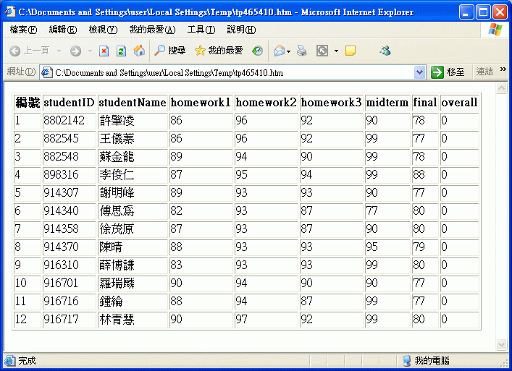
範例-5 (IV)
所產生的網頁瀏覽器如下：

Slide 66
13-5 使用MATLAB對資料庫進行修改
MATLAB 能夠經由 ODBC 和對對資料庫進行操控，因此所有 SQL 命令能達到的功能，MATLAB 也都能經由下達 SQL 命令來做到
MATLAB 的資料庫工具箱也提供了另外一些命令，能夠對資料庫進行修改
嘗試本節所提供的範例前
  先以手動的方式來設定 DSN，請將資料來源名稱 dsnScore02 指到本機位置的 score02.mdb
  每次在進行資料庫存取前，會將 score01.mdb 的內容拷貝到 score02.mdb
  避免因為多個範例程式碼的執行先後順序不同，造成所得結果和本書描述不一致的情況

Slide 67
新增範例 (I)
如何經由 SQL 命令來新增一筆資料到資料庫
新增一筆姓名為「大力水手」的資料，對應的 SQL 命令:
INSERT INTO score (studentID, studentName, final)
VALUES (''00'', ''大力水手'', 100)

Slide 68
新增範例 (II)
  範例13-6： insertData01.m
copyfile('score01.mdb', 'score02.mdb'); % 將原檔案拷貝到 score02.mdb
dsn = 'dsnScore02'; % 設定資料來源名稱（指到 score02.mdb）
logintimeout(5); % 設定嘗試連結資料庫的時間
conn = database(dsn, '', ''); % 連結資料庫
% 設定刪除資料所用的 SQL 命令
sql = 'INSERT INTO score (studentID, studentName, final) VALUES (''00'', ''大力水手'', 100)';
cursor = exec(conn, sql); % 執行 SQL 命令
% 設定查詢資料用的 SQL 命令
sql = 'select * from score';
cursor = exec(conn, sql);
cursor = fetch(cursor);
newScore = cursor.data % 顯示更新後 final 欄位的資料
close(cursor); % 結束 cursor 物件
close(conn); % 結束資料庫連結

Slide 69
新增範例 (III)
newScore =
'914340' '傅思為' [82] [ 93] [ 87] [ 77] [ 80] [0]
'916310' '薛博謙' [83] [ 93] [ 93] [ 99] [ 80] [0]
'882545' '王儀蓁' [86] [ 96] [ 92] [ 99] [ 77] [0]
'8802142' '許肇凌' [86] [ 96] [ 92] [ 90] [ 78] [0]
'914358' '徐茂原' [87] [ 93] [ 87] [ 90] [ 80] [0]
'898316' '李俊仁' [87] [ 95] [ 94] [ 99] [ 88] [0]
'914370' '陳晴' [88] [ 93] [ 93] [ 95] [ 79] [0]
'916716' '鍾綸' [88] [ 94] [ 87] [ 99] [ 77] [0]
'914307' '謝明峰' [89] [ 93] [ 93] [ 90] [ 77] [0]
'882548' '蘇金龍' [89] [ 94] [ 90] [ 99] [ 78] [0]
'916701' '羅瑞麟' [90] [ 94] [ 90] [ 90] [ 77] [0]
'916717' '林青慧' [90] [ 97] [ 92] [ 99] [ 80] [0]
'00' '大力水手' [ 0] [NaN] [NaN] [NaN] [100] [0]
由於並沒有指定每一個欄位的值，所以這些欄位的值會由資料庫當初所設定的欄位預設值所取代，如果這些資料庫欄位沒有預設值，MATLAB 抓回來的資料就會出現 NaN

Slide 70
修改範例 (I)
將所有期末考分數（final 欄位）大於或等於 80 分的同學，直接調成 100 分，對應的 SQL 命令:
UPDATE score SET final=100 WHERE final>=80
  範例13-7： updateData01.m
copyfile('score01.mdb', 'score02.mdb'); % 將舊檔案拷貝到 score02.mdb
dsn = 'dsnScore02'; % 設定資料來源名稱（指到 score02.mdb）
logintimeout(5); % 設定嘗試連結資料庫的時間
conn = database(dsn, '', ''); % 連結資料庫
% 設定進行資料修改的 SQL 命令
sql = 'UPDATE score SET final=100 WHERE final>=80';
cursor = exec(conn, sql);

Slide 71
修改範例 (II)
% 設定進行資料查詢的 SQL 命令
sql = 'select studentName, final from score';
cursor = exec(conn, sql);
cursor = fetch(cursor);
newScore = cursor.data % 顯示更新後 final 欄位的資料
close(cursor); % 結束 cursor 物件
close(conn); % 結束資料庫連結

Slide 72
修改範例 (III)
newScore =
'傅思為' [100]
'薛博謙' [100]
'王儀蓁' [ 77]
'許肇凌' [ 78]
'徐茂原' [100]
'李俊仁' [100]
'陳晴' [ 79]
'鍾綸' [ 77]
'謝明峰' [ 77]
'蘇金龍' [ 78]
'羅瑞麟' [ 77]
'林青慧' [100]
在上述範例中，有四個人的期末考成績（final 欄位）被修改為 100 分

Slide 73
刪除範例 (I)
將所有期末考分數（final 欄位）小於 80 分的同學，直接刪除，對應的 SQL 命令:
DELETE FROM score WHERE final<80
  範例13-8： deleteData01.m
copyfile('score01.mdb', 'score02.mdb'); % 將原檔案拷貝到 score02.mdb
dsn = 'dsnScore02'; % 設定資料來源名稱（指到 score02.mdb）
logintimeout(5); % 設定嘗試連結資料庫的時間
conn = database(dsn, '', ''); % 連結資料庫
% 設定刪除資料所用的 SQL 命令
sql = 'DELETE FROM score WHERE final<80';
cursor = exec(conn, sql);

Slide 74
刪除範例 (II)
% 設定進行資料查詢的 SQL 命令
sql = 'select studentName, final from score';
cursor = exec(conn, sql);
cursor = fetch(cursor);
newScore = cursor.data % 顯示更新後 final 欄位的資料
close(cursor); % 結束 cursor 物件
close(conn); % 結束資料庫連結
newScore =
'傅思為' [80]
'薛博謙' [80]
'徐茂原' [80]
'李俊仁' [88]
'林青慧' [80]
原先資料庫有 12 筆資料，經過刪除後，只剩下 5 筆資料

Slide 75
產生資料表
產生一個新的資料表，然後填進去兩筆資料，然後把資料表的資料顯示在螢幕上
  範例13-9： createTable01.m
copyfile('score01.mdb', 'score02.mdb'); % 將原檔案拷貝到 score02.mdb
dsn = 'dsnScore02'; % 設定資料來源名稱（指到 score02.mdb）
logintimeout(5); % 設定嘗試連結資料庫的時間
conn = database(dsn, '', ''); % 連結資料庫
% 產生新資料表 friend
sql = 'CREATE TABLE friend (fullName char(6), birthday date)';
exec(conn, sql);

Slide 76
產生資料表
% 插入第一筆資料
sql = 'INSERT INTO friend (fullName, birthday) VALUES (''王瓊雯'', ''1983/11/03'')';
exec(conn, sql);
% 插入第二筆資料
sql = 'INSERT INTO friend (fullName, birthday) VALUES (''葉佳慧'', ''1982/09/22'')';
exec(conn, sql);
% 列出所有資料
cursor = exec(conn, 'select * from friend');
cursor = fetch(cursor);
friend = cursor.data % 顯示更新後 friend 資料表的資料
close(cursor); % 結束 cursor 物件
close(conn); % 結束資料庫連結

Slide 77
產生資料表
friend =
'王瓊雯' [1x21 char]
'葉佳慧' [1x21 char]

Slide 78
完整的範例
讀入 score02.mdb 的 score 資料表
計算每一個學生的期末總成績，等於作業平均乘以 30%，加上期中考成績（midterm 欄位）乘以 30%，再加上期末考（final 欄位）成績乘以 40%
將每一個學生的期末成績送到資料庫的 overall 欄位
將最後成績計算結果寫成一個網頁，以便公布給學生看

Slide 79
完整的範例
  範例13-10： computeScore01.m
copyfile('score01.mdb', 'score02.mdb'); % 將原檔案拷貝到 score02.mdb
dsn = 'dsnScore02'; % 設定資料來源名稱（指到 score02.mdb）
logintimeout(5); % 設定嘗試連結資料庫的時間
conn = database(dsn, '', ''); % 連結資料庫
% 抓出所有的資料
cursor = exec(conn, 'select * from score');
cursor = fetch(cursor); % 經由 cursor 物件，抓取全部資料
score = cursor.data; % 將資料傳至 MATLAB 變數 score
temp = columnnames(cursor); % 資料庫欄位名稱

Slide 80
完整的範例
eval(['fieldNames = {', temp, '}'';']); % 將欄位名稱指定到 fieldNames 變數
score = cell2struct(score, fieldNames, 2); % 將異質陣列轉成結構陣列
% 對每一筆資料進行運算，並將結果存回資料庫
for i=1:length(score)
homework=(score(i).homework1+score(i).homework2+score(i).homework3)/3;
overallScore=homework*0.3+score(i).midterm*0.3+score(i).final*0.4;
% 將資料寫入資料庫
sql = ['UPDATE score SET overall=', num2str(overallScore), ' where
studentID=''', score(i).studentID, ''''];
exec(conn, sql);
end
% 列出 score 資料表
cursor = exec(conn, 'select * from score');

Slide 81
完整的範例
cursor = fetch(cursor);
newScore = cursor.data; % 更新後的資料
temp = columnnames(cursor); % 資料庫欄位名稱
eval(['fieldNames = {', temp, '}'';']); % 將欄位名稱指定到 fieldNames 變數
newScore = cell2struct(newScore, fieldNames, 2); %轉成結構陣列
close(cursor); % 結束 cursor 物件
close(conn); % 結束資料庫連結
struct2html(newScore); % 顯示結構陣列 newScore 於瀏覽器

Slide 82
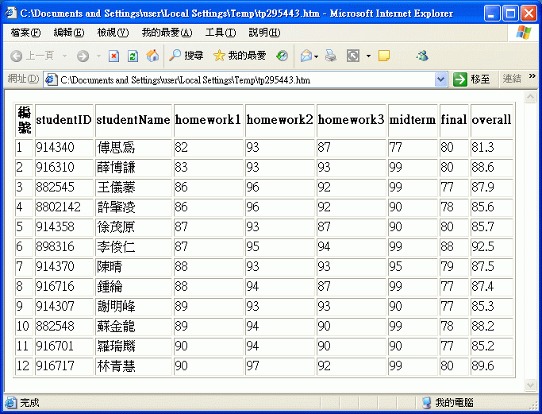
完整的範例
所得到的網頁如下，其中最後一直行就是計算出來的期末成績

Slide 83
13-6 使用 MATLAB對資料庫進行修改：另一種方法
除了可以直接使用 SQL 命令來對資料庫進行修改外，MATLAB的資料庫工具箱也提供了一些指令，具有類似的功能
這些指令最後也是將相關動作轉成 SQL 命令後，在經由 ODBC 送到資料庫執行
如果對 SQL 很熟，應該就直接使用前一節提到的方法，會比較直覺一些

Slide 84
新增資料
使用 insert 指令
  範例13-11： insertData02.m
copyfile('score01.mdb', 'score02.mdb'); %拷貝原檔案到 score02.mdb
dsn = 'dsnScore02'; % 設定資料來源名稱（指到 score02.mdb）
logintimeout(5); % 設定嘗試連結資料庫的時間
conn = database(dsn, '', ''); % 連結資料庫
exec(conn, 'DELETE * from score'); % 先刪除所有的資料
colNames={'studentId', 'studentName', 'overall'}; % 新增資料的欄位名稱
dataValues={'0001', '陳江村', 100}; % 新增資料對應的欄位值
insert(conn, 'score', colNames, dataValues); % 加入一筆資料
cursor = exec(conn, 'select * from score');
cursor = fetch(cursor);

Slide 85
新增資料
newScore =
'0001' '陳江村' [0] [NaN] [NaN] [NaN] [0] [100]
  使用 MATLAB 的 insert 指令來新增一筆資料
  其中 colNames 指定新增資料所用到的欄位名稱（沒有指定的欄位名稱會對應到資料庫的預設值）
  dataValues 則是新資料對應到 colNames 的欄位值
newScore = cursor.data % 顯示更新後 final 欄位的資料
close(cursor); % 結束 cursor 物件
close(conn); % 結束資料庫連結

Slide 86
新增資料
如果 dataValues 是一個矩陣，那麼 insert 會將每一列當成一筆資料，因此可以一次新增數筆資料
  範例13-12： insertData03.m
copyfile('score01.mdb', 'score02.mdb'); %拷貝原檔案到 score02.mdb
dsn = 'dsnScore02'; % 設定資料來源名稱（指到 score02.mdb）
logintimeout(5); % 設定嘗試連結資料庫的時間
conn = database(dsn, '', ''); % 連結資料庫
exec(conn, 'DELETE * from score'); % 先刪除所有的資料
colNames={'studentId', 'studentName', 'overall'}; % 新增資料的欄位名稱
dataValues={'0001', '陳江村', 100; '0002', '林政源', 97}; % 對應的欄位值

Slide 87
新增資料
newScore =
'0001' '陳江村' [0] [NaN] [NaN] [NaN] [0] [100]
'0002' '林政源' [0] [NaN] [NaN] [NaN] [0] [ 97]
insert(conn, 'score', colNames, dataValues); % 一次加入兩筆資料
cursor = exec(conn, 'select * from score');
cursor = fetch(cursor);
newScore = cursor.data % 顯示更新後 final 欄位的資料
close(cursor); % 結束 cursor 物件
close(conn); % 結束資料庫連結

Slide 88
更新資料
使用update 指令
  範例13-13： updateData02.m
copyfile('score01.mdb', 'score02.mdb'); %拷貝舊檔案到 score02.mdb
dsn = 'dsnScore02'; % 設定資料來源名稱（指到 score02.mdb）
logintimeout(5); % 設定嘗試連結資料庫的時間
conn = database(dsn, '', ''); % 連結資料庫
colNames={'final'}; % 需更新的欄位
dataValues={100}; % 更新後的欄位值
update(conn, 'score', colNames, dataValues, 'where final>=80');

Slide 89
更新資料
  此範例所得的結果和 insertData01.m 完全相同
% 設定進行資料查詢的 SQL 命令
sql = 'select studentName, final from score'; % 設定 SQL 命令
cursor = exec(conn, sql);
cursor = fetch(cursor);
newScore = cursor.data % 顯示更新後 final 欄位的資料
close(cursor); % 結束 cursor 物件
close(conn); % 結束資料庫連結

